Slide 1

왓츠 댓!?
- What’s That -
Notes:
안녕하십니까? 이번 특화프로젝트 발표를 맡은 2조 장진우입니다. 그럼 발표 시작하겠습니다.

Slide 2

목차
팀 구성
주제 & 타겟
기술 스택
시연
Notes:
발표 순서는 팀구성, 주제 및 타겟, 기술스택, 시연 순으로 진행하겠습니다.

Slide 3




팀 구성
전병규
윤영현
- 팀장
- 역할 : Backend
- 팀원
- 역할 : Backend, Deploy
김석환
김진실
장진우
- 팀원
- 역할 : FrontEnd
- 팀원
- 역할 : FrontEnd
- 팀장
- 역할 : AI
Notes:
팀 구성은 팀장 전병규, 팀원 윤영현, 장진우, 김석환, 김진실로 구성되어있으며, 각자 역할은 Bakcend, FrontEnd, AI, 배포를 담당했습니다.

Slide 4
홍보영상
Notes:
본격적인 발표에 앞서 영상 하나 시청 후 시작하겠습니다.

Slide 5
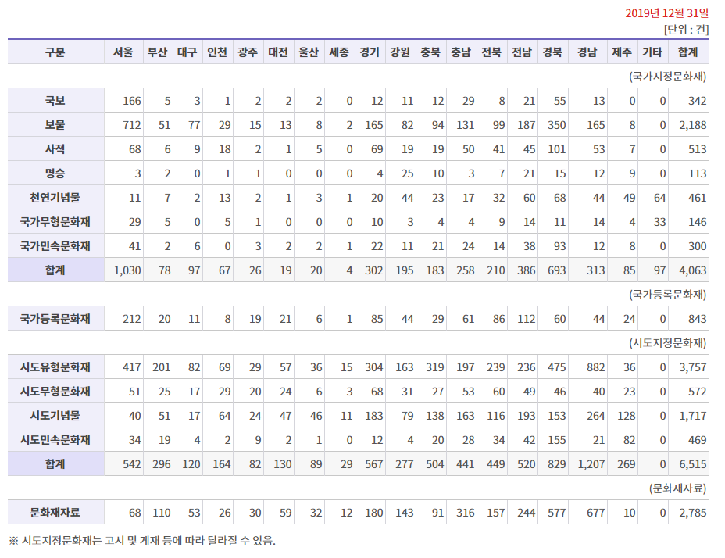
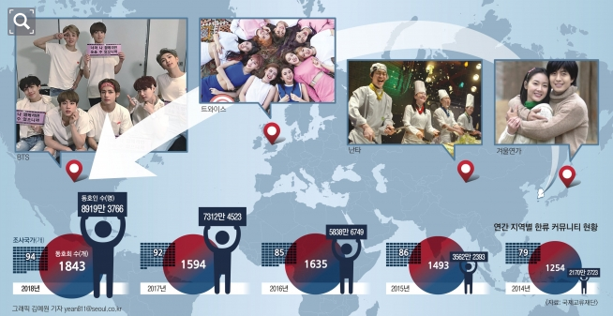

주제 & 타겟
Notes:
영상에서 볼 수 있듯이, 한국에 대한 관심도가 증가하지만 문화에 대한 지식은 부족합니다. 그리고 K-pop 열풍으로 전 세계적으로 한국 문화에 대한 관심이 높아지고 있습니다.
혹시 2. 퀴즈에 대한 정답을 맞추셨나요?, 보시는 사진과 같이 우리나라에는 각 지역별 수많은 문화재들이 있습니다. 하지만 대부분의 사람들이 이런 많은 문화재에 대해 알지 못하고 있습니다.
그래서 한국 문화에 대한 관심도를 증가시키며, 많은 정보를 쉽게 얻을 수 있도록 What’s That 서비스를 개발했습니다.

Slide 6





기술 스택
Notes:
기술은 다음곽 같이 사용했습니다.

Slide 7
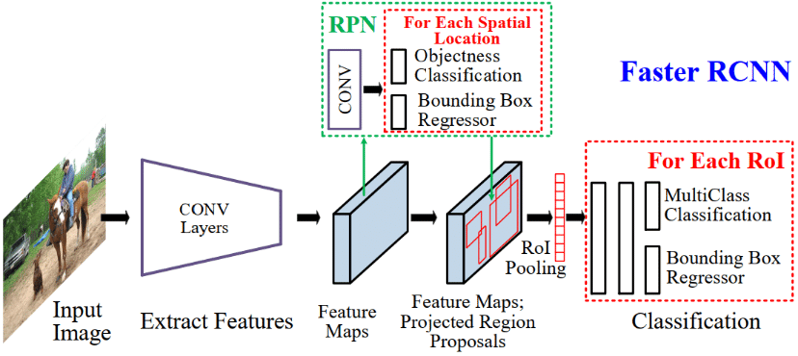
Model
Notes:
저희가 AI에서 사용한 모델은 Faster – RCNN으로 Convoluional Layer를 통해 얻은 Feature Map으로 bounding Box와 Object detection으로 이미지를 인식하여 예측하게 됩니다.

Slide 8




기능
이미지 인식으로 해당 문화 정보 조회
찜 기능으로 문화 정보 저장 및 조회
TTS(Text To Speech)를 이용하여 읽어주기 기능
Notes:
주요 기능은 다음과 같이 3가지가 있습니다.
이미지로 검색을 통해 해당 문화 정보를 조회할 수 있습니다.
또한, TTS를 이용해 정보를 음성으로 들을 수 있게 됩니다.
그리고 찜을 통해 저장하고 자신이 찜 한 문화 정보를 조회 할 수 있게 됩니다.

Slide 9
What’s That
Notes:
시연을 통해 기능에 대해 추가적인 설명을 드리겠습니다.

Slide 10
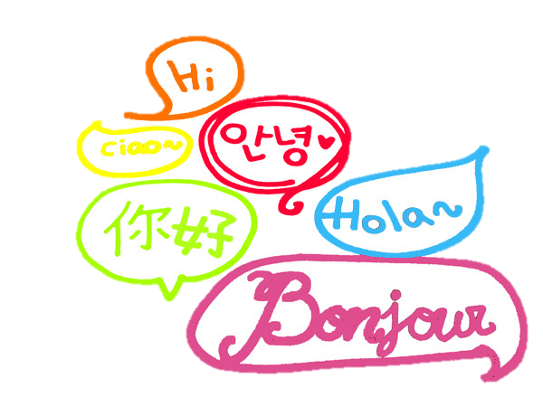
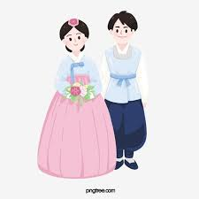
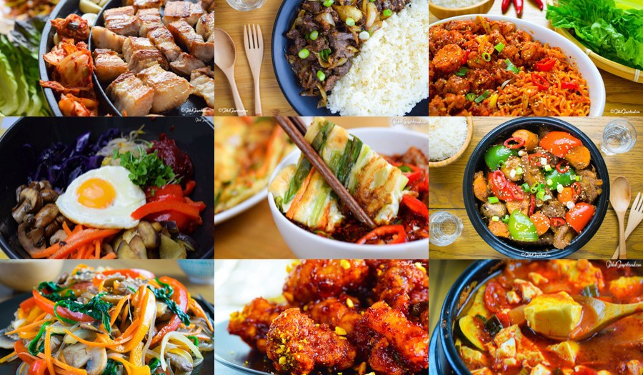
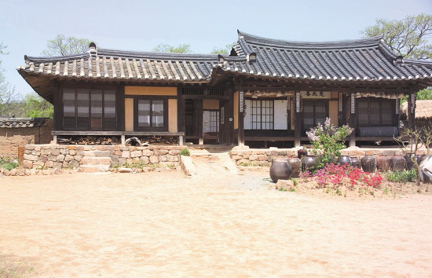
확장성
What’s That
Notes:
저희 서비스는 문화재를 넘어 한국의 의식주를 추가하여 더욱 많은 한국 문화에 대한 정보를 제공해 줄 것이며, 외국인을 대상으로, 각 나라의 언어로 번역하여 보여줌으로써 전세계 사람들이 한국 문화에 대해 알 수 있도록 확장할 수 있습니다.

Slide 11
Q&A

